Slide 1



20、美丽的
绿色圃中小学教育网http://www.lspjy.com
绿色圃中小学教育网http://www.lspjy.com
Md:gp
Notes:
课题

Slide 2
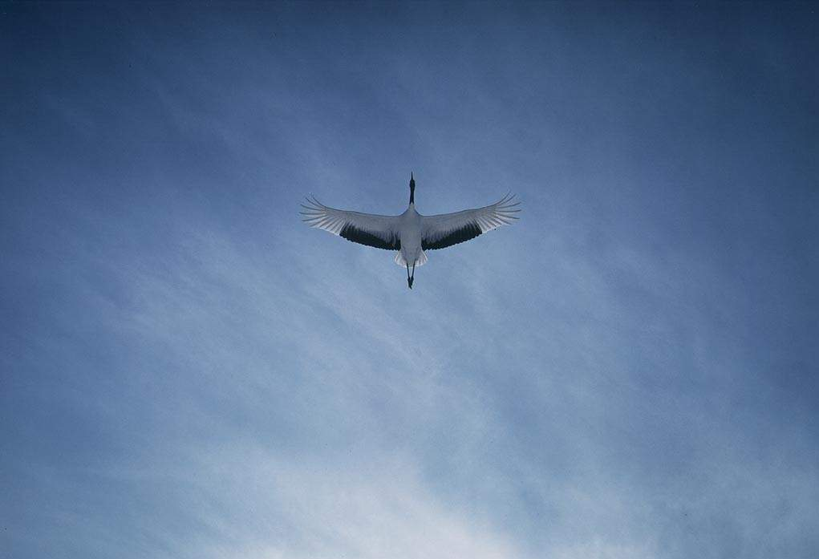
传说丹顶鹤是神仙的旅伴，所以人们又叫它“仙鹤”。
绿色圃中小学教育网http://www.lspjy.com

Slide 3

记得老朋友吗？
遥远 无论 却 显得
传说 所以 之 度过
引吭高歌 无忧无虑
绿色圃中小学教育网http://www.lspjy.com

Slide 4
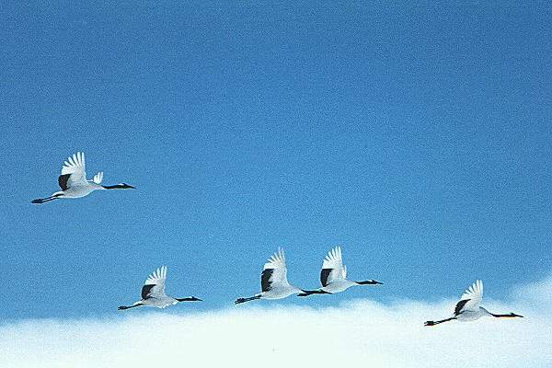
冬天快要到了，一群群美丽的丹顶鹤，唱着嘹亮的歌儿从遥远的北方飞来。
绿色圃中小学教育网http://www.lspjy.com
Notes:
1步

Slide 5
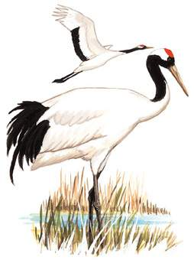
丹顶鹤有一身洁白的羽毛，而脖子和翅膀边儿却是黑的。它的头顶就像嵌着一颗红宝石，鲜红鲜红的，怪不得人们都叫它丹顶鹤。
绿色圃中小学教育网http://www.lspjy.com

Slide 6

丹顶鹤有一身洁白的羽毛，而脖子和翅膀边儿却是黑的。它的头顶就像嵌着一颗红宝石，鲜红鲜红的，怪不得人们都叫它丹顶鹤。
绿色圃中小学教育网http://www.lspjy.com

Slide 7
丹顶鹤很逗人喜爱。
它的腿长，脖子长，嘴巴也长。丹顶鹤不论是在地上引吭高歌，还是在天上展翅飞翔，都显得那么高雅。
绿色圃中小学教育网http://www.lspjy.com

Slide 8
传说丹顶鹤是神仙的旅伴，所以人们又叫它“仙鹤”。
绿色圃中小学教育网http://www.lspjy.com

Slide 9
丹顶鹤很逗人喜爱。
它的腿长，脖子长，嘴巴也长。丹顶鹤不论是在地上引吭高歌，还是在天上展翅飞翔，都显得那么高雅。
绿色圃中小学教育网http://www.lspjy.com

Slide 10
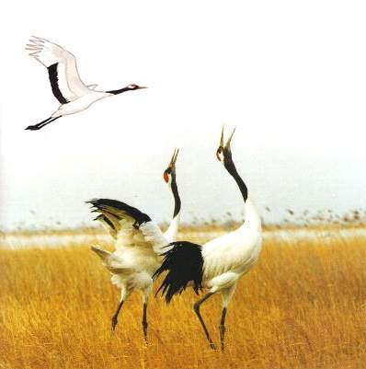
丹顶鹤不论是在地上引吭高歌，还是在天上展翅飞翔，都显得那么高雅。
绿色圃中小学教育网http://www.lspjy.com

Slide 11
丹顶鹤很逗人喜爱。它的腿长，脖子长，嘴巴也长。丹顶鹤不论是在地上引吭高歌，还是在天上展翅飞翔，都显得那么高雅。传说丹顶鹤是神仙的旅伴，所以人们又叫它“仙鹤”。
绿色圃中小学教育网http://www.lspjy.com

Slide 12
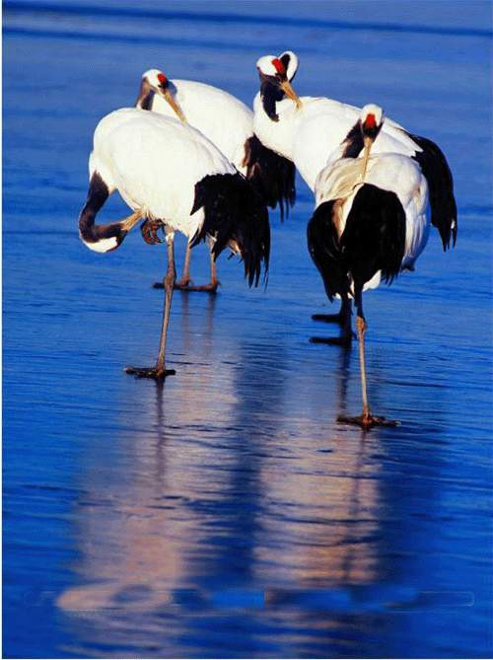




我国的黄海之滨是丹顶鹤的第二故乡。
绿色圃中小学教育网http://www.lspjy.com

Slide 13



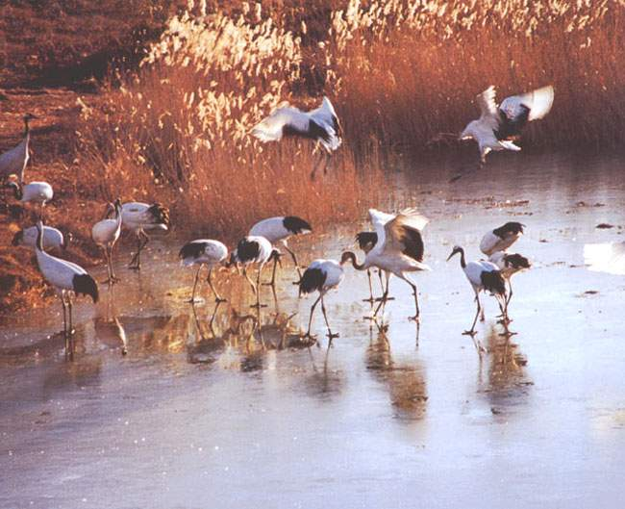
我国的黄海之滨是丹顶鹤的第二故乡。丹顶鹤带着自己的孩子来到这里，它们三五成群，无忧无虑地生活着，要在这儿度过整整一个冬天。
绿色圃中小学教育网http://www.lspjy.com

Slide 14
我国的黄海之滨是丹顶鹤的第二故乡。丹顶鹤带着自己的孩子来到这里，它们三五成群，无忧无虑地生活着，要在这儿度过整整一个冬天。
绿色圃中小学教育网http://www.lspjy.com

Slide 15

有的…… 有的……还有的 ……
绿色圃中小学教育网http://www.lspjy.com

